Slide 1
CUDA

Slide 2
Определение
CUDA (Compute Unified Device Architecture) -- это технология от компании NVidia, предназначенная для разработки приложений для массивно-параллельных вычислительных устройств (в первую очередь для GPU начиная с серии G80).

Slide 3
Рассмотрим вычислительную модель GPU более подробно.
GPU — это графический процессор (англ. graphics processing unit).
является сопроцессором к CPU (называемому host)
обладает собственной памятью (DRAM)
обладает возможностью параллельного выполнения огромного количества отдельных нитей (threads)

Slide 4
Верхний уровень - grid - соответствует ядру и объединяет все нити выполняющие данное ядро. grid представляет собой одномерный или двухмерный массив блоков (block). Каждый блок (block) представляет из себя одно/двух/трехмерный массив нитей (threads). Блок представляет собой полностью независимый набор взаимодействующих между собой нитей, нити из разных блоков не могут между собой взаимодействовать.

Slide 5
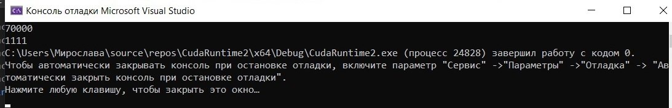
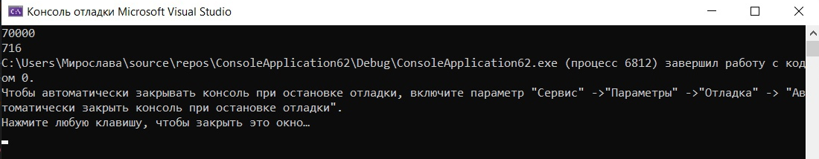
Сравним значения массивы

Slide 6
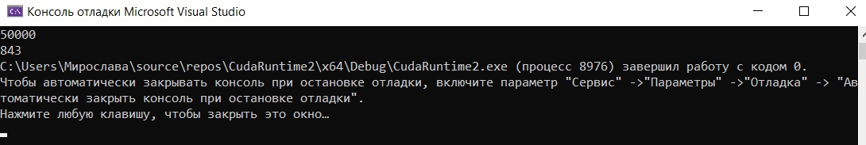
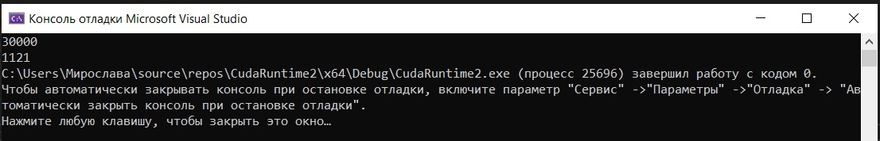
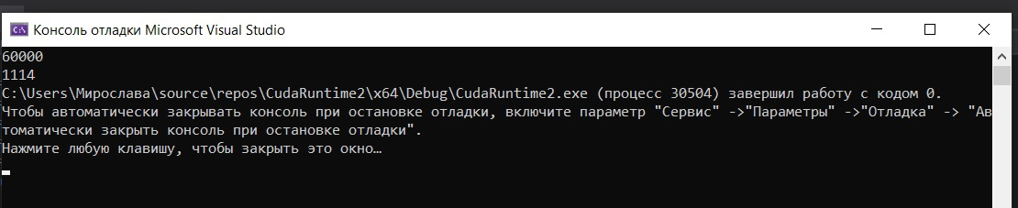
Немного странностей

Slide 7
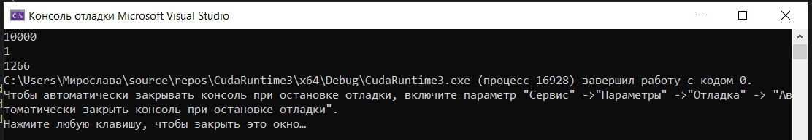
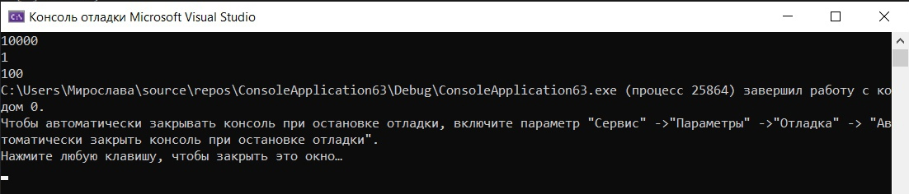
Сравним значения массив массивов

Slide 8
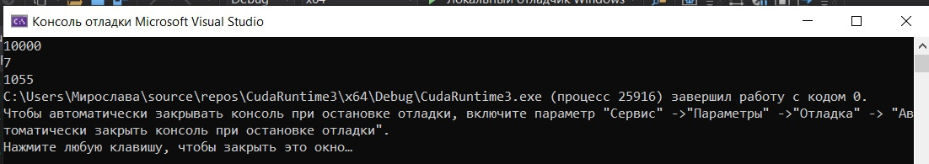
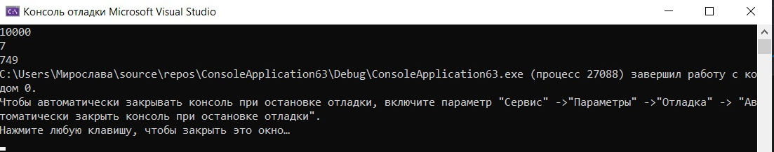

Slide 9
Выводы
Синхронизация потоков после вызова уменьшает производительность
Количество потоков и размер сетки не влияет на итоговое количество вызовов в секунду (разумеется это не так для «полезных» функций, которые делают что-то).

